Slide 1
PROCESOS DE VENTA EN EL ALMACÉN
KAROLL DANIELA OVIEDO CHAVARRIA
EDDY NICOLAS SUESCUN RIVERA
MAICOL PEÑA MORALES
JUAN ESTEBAN GONZALEZ TORRES
Ficha: 2687540

Slide 2

QUE ES UN PROCESO LOGÍSTICO
Los procesos logísticos son todas aquellas actividades que realizan para el control, la organización, la manipulación y el traslado adecuado que requiere un producto. Estos procesos deben mantener una planificación adecuada para los productos a manejar ya que la manipulación y exigencias de los productos cambian según su origen.

Slide 3
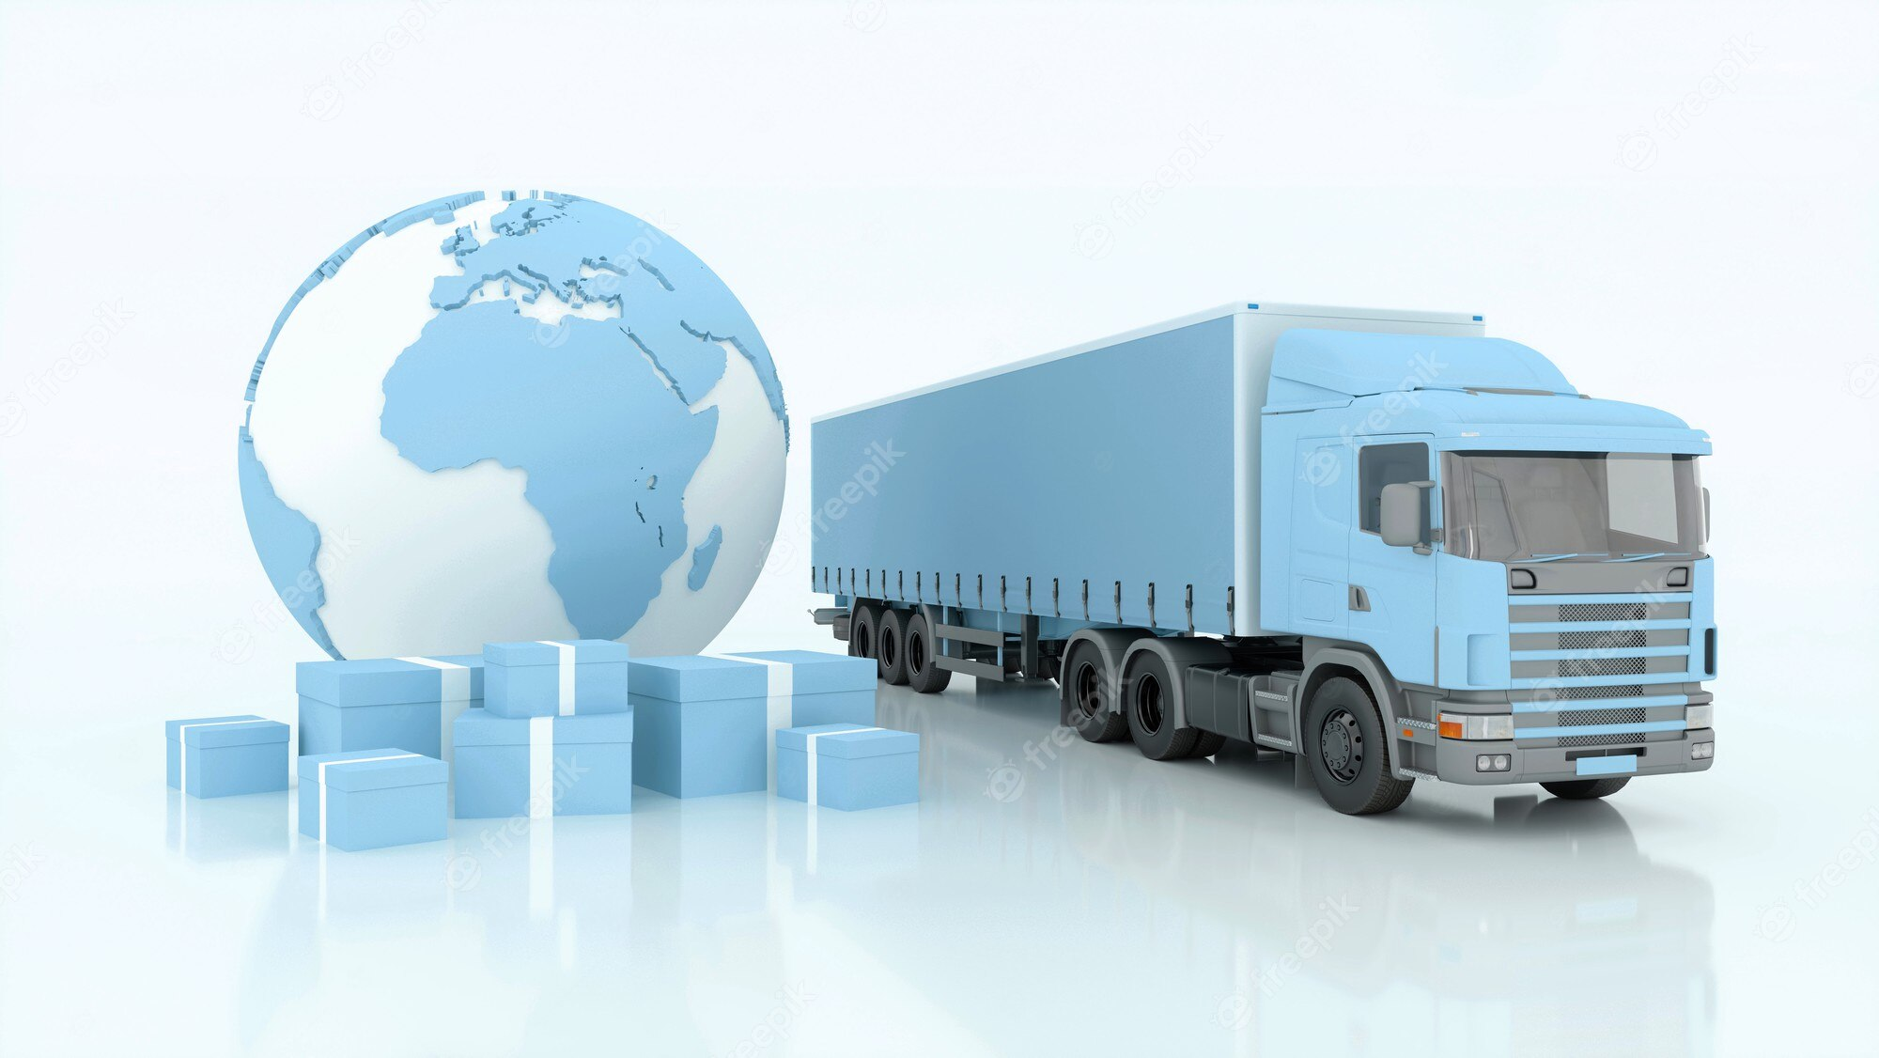
COMO SE HACE UN PROCESO LOGÍSTICO
Un proceso logístico se ejecuta desarrollado 5 cinco operaciones las cuales son:
Compras
Servicio al cliente
Gestión de inventarios
Almacenamiento
Transporte
Para hacer un proceso logístico debemos de tener en cuenta estás 5 operaciones ya que son sumamente importantes para este desarrollo. Dentro de estas operaciones se encuentran varias actividades a realizar para su debido desarrollo

Slide 4

OPERACIONES LOGÍSTICAS
COMPRAS:
Las compras son fundamentales para el proceso logístico ya que sin las compras el proceso no se puede hacer por qué sin compras no hay servicio al cliente,ni transporte, tampoco almacenamiento, etc.
LOGÍSTICA DE TRANSPORTE:
Este sistema de logística se puede entender por el orden cronológico para transportar la mercancía a sus diferentes puntos de entrega.
LOGÍSTICA DE PRODUCCIÓN:
La logística de producción o logística industrial engloba la gestión y optimización de los procesos de almacenamiento, así como el movimiento de materiales en las instalaciones ligadas a un centro de fabricación. En definitiva, abarca todos los procesos logísticos que se dan desde la compra de materias primas hasta la creación del producto.

Slide 5
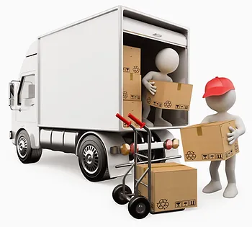

EJEMPLO
APROVISIONAMIENTO
COMPROBACIÓN
El proceso de aprovisionamiento es el momento en el que una empresa o fábrica adquiere, los materiales necesarios para transformar o crear un producto inicial.
La fábrica o empresa no solo recibe el producto, además de esto los almacenes deben comprobar y revisar que la mercancía entrante es la necesaria y se encuentre en condiciones óptimas.
INVENTARIO
ALMACENAJE
Una vez la mercancía es revisada y confirmada, se debe proceder a su catalogación e inventario dependiendo de la metodología utilizada en la empresa, fábrica o almacén.
En el tiempo en el que la mercancía se encuentra detenida en el almacén, este debe proporcionar los cuidados y recursos necesarios para la adecuada conservación del producto.

Slide 6
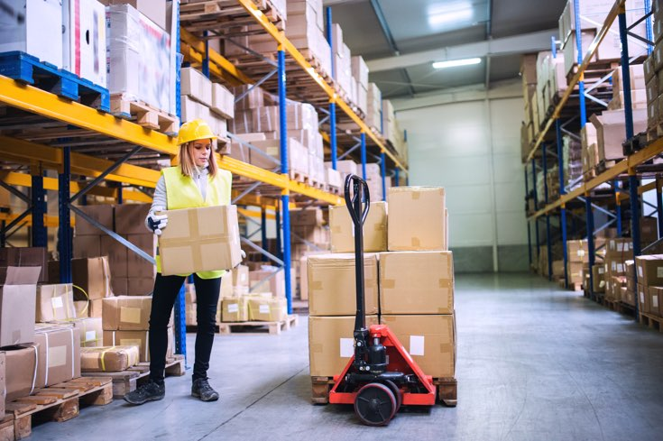
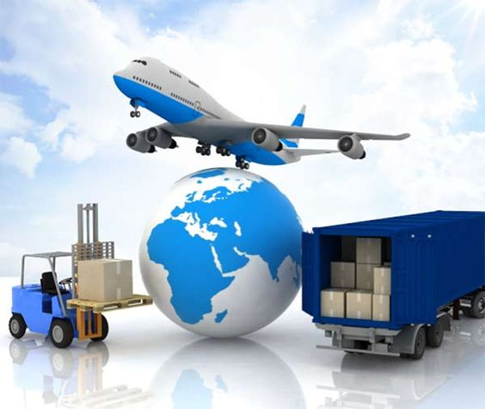
PREPARACIÓN DE PEDIDOS
ENVÍO DE PEDIDOS
Finalmente, otra de las funciones esenciales de la logística de almacén es el envío de los productos ya preparados que se ponen en ruta desde el almacén al cliente final.
Este es un proceso del cual se encarga el almacén, luego de recibir una orden de compra, este constituye el punto inicial de la distribución del producto.

